Slide 1
Folien aus unterschiedlichen Seminaren im Fach Allgemeinmedizin am Uniklinikum Würzburg
Entstanden 2023 im Rahmen der Projektes „Longitudinales Curriculum Planetare Gesundheit“ an der medizinischen Fakultät Würzburg, Leitung Dr. Eva-Maria Schwienhorst-Stich
Die Folien sind nutzbar unter einer Creative Commons (cc) Lizenz
CC BY-NC-SA https://creativecommons.org/share-your-work/cclicenses/
Das heißt:
Urheber muss genannt werden (Institut für Allgemeinmedizin, Uniklinikum Würzburg)
Nur die nicht-kommerzielle Nutzung ist erlaubt
Adaptierte Versionen müssen unter den gleichen Lizenz zur Verfügung gestellt werden

Slide 2
Folie im Seminar Allgemeinmedizin
Umgang mit Leitlinien am Beispiel Rückenschmerzen

Slide 3
Umweltgefahr durch Diclofenac
Chemicals of Emerging Concern, Beobachtungsliste der EU
Verbrauch in D 85 Tonnen/Jahr (Salbe)
Kläranlagen können nicht rückstandslos filtern
→Anreicherung in Fischen: Nierenschäden, Entzündungsprozesse
02/22 Arzneimittelkommission der Apotheker: Ökotoxizität von Diclofenac – Hinweise zum verantwortungsbewussten Umgang
nur die zur einzelnen Anwendung nötige Menge entnehmen
Nach Auftragen sollten die Hände zuerst mit einem Tuch abwischen, das im Restmüll entsorgt werden sollte. Anschluss Händewasch.
Eingecremte Haut möglichst lange nicht waschen
Reste ausschließlich über den Restmüll!
Informieren!
Weniger verschreiben
Seminar Allgemeinmedizin
3
Notes:
Quellen :
- Sathishkumar P, Meena RAA, Palanisami T, Ashokkumar V, Palvannan T, Gu FL. Occurrence, interactive effects and ecological risk of diclofenac in environmental compartments and biota - a review. Sci Total Environ. 2020 Jan 1;698:134057. doi: 10.1016/j.scitotenv.2019.134057. Epub 2019 Aug 29. PMID: 31783460.
https://www.abda.de/fuer-apotheker/arzneimittelkommission/amk-nachrichten/detail/02-22-information-der-institutionen-und-behoerden-amk-oekotoxizitaet-von-diclofenac-hinweise-zum-verantwortungsbewussten-umgang/
02/22 Arzneimittelkommission der Apotheker: Ökotoxizität von Diclofenac – Hinweise zum verantwortungsbewussten Umgang
Grundsätzlich soll nur die zur einzelnen Anwendung nötige Menge entnommen und aufgetragen werden.
Nach Auftragen sollten die Hände zuerst mit einem Tuch abgewischt werden, das im Restmüll entsorgt werden sollte. Erst im Anschluss sollten die Hände dann mit Wasser abgespült werden.
Ein Waschen der Hautpartie, auf der das Gel angewendet wurde, sollte erst nach ausreichender Einwirkzeit erfolgen.
Restmengen des Arzneimittels sowie das Primärpackmittel sind ausschließlich über den Restmüll und nicht über das Abwasser zu entsorgen.

Slide 4
Folien im Seminar Allgemeinmedizin
Kardiovaskuläre Prävention

Slide 5
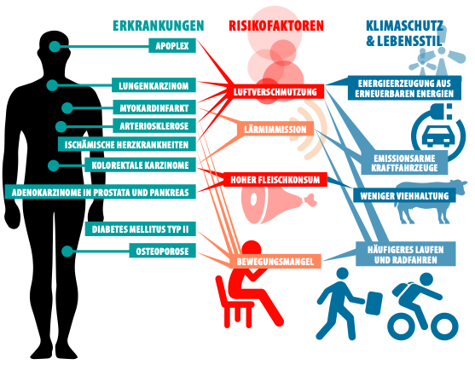
Lebenstilfaktoren:
Einfluss auf Gesundheit & Umwelt
Die rechts aufgelisteten Lebensstil- und Klimaschutzfaktoren haben eine senkende Wirkung (blaue Pfeile) auf Risikofaktoren (rot) für zahlreiche chronische Erkrankungen.
https://www.env-health.org/wp-content/uploads/2018/06/heal_climate_co-benefits_german.pdf
Notes:
Abb. Zu Verbindung von Lebensstilfaktoren, Gesundheitsrisiken und Umweltfaktoren
Aus https://www.env-health.org/wp-content/uploads/2018/06/heal_climate_co-benefits_german.pdf

Slide 6
Lebensstil, Risikofaktoren & Umwelt
Wiederholung: Versorgung klimasensibler Krankheiten
Hitzeanpassung, z.B. Medikamentenumstellung, Verhalten während der Mittagszeit, Trinkverhalten
Luftverschmutzung und die Korrelation zu respiratorischen Erkrankungen
Zusammenhänge über Pollenflug/Klimawandel und Allergien
Infektionskrankheiten
Psychische Gesundheit
Health Co-Benefits
= Synergien von Gesundheitsförderung und nachhaltigem Lebensstil
Mobilität – „mehr Bewegung“- muskelbasiert statt motorisiert
Ernährung – „mehr Gemüse“ - weitgehend pflanzenbasiert
Co-Benefits: Vgl: https://leitbegriffe.bzga.de/alphabetisches-verzeichnis/klimawandel-und-gesundheitsfoerderung/
Notes:
Co-Benefits:
Diese beschreiben Maßnahmen, die sowohl der individuellen Gesundheit als auch der Begrenzung der Erderhitzung nutzen, z.B.
eine überwiegend pflanzenbasierte Ernährung
muskelbasierte statt motorisierte Fortbewegung
Sauberere Luft durch die Umstellung von fossiler auf nachhaltige Energie
Der doppelte Nutzen für Patient und Umwelt kann als zusätzlicher Motivationsfaktor im Beratungsgespräch zu individueller Prävention und Lebenstilmodifikation dienen!

Slide 7
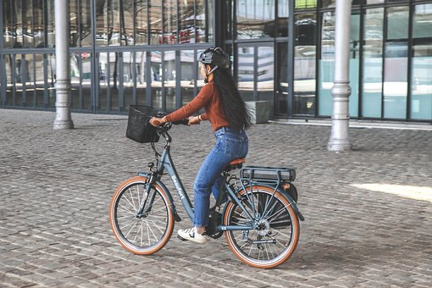
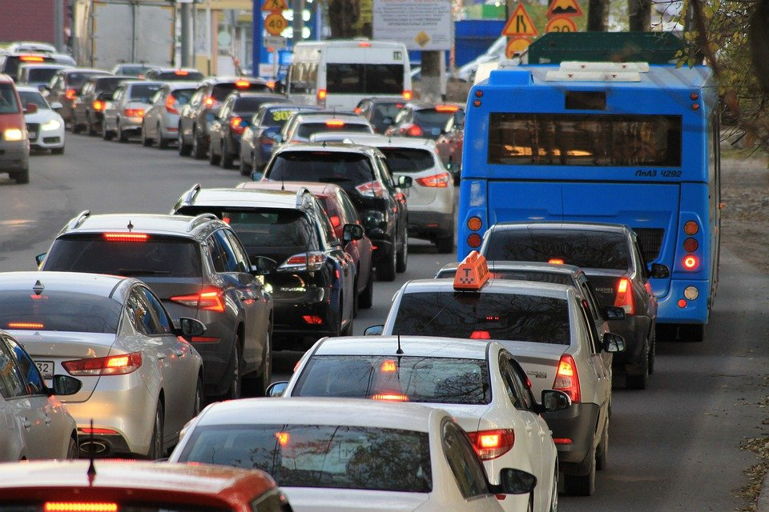
Co-Benefits Mobilität – „mehr Bewegung“
aktive Bewegung
beugt kardiovaskulären Erkrankungen, Diabetes, Demenz und einigen Krebserkrankungen vor
steigert die mentale Gesundheit und das Wohlbefinden
verbessert den Verlauf von Krankheiten des Bewegungsapparates, z.B. Rückenschmerzen
Hintergrund motorisierter Verkehr
in Deutschland entsteht 23% des CO₂-Ausstoßes durch Mobilität
in Deutschland sterben mehr Menschen an den Folgen von Luftverschmutzung als an Zigarettenkonsum
Feinstaub verkürzt die Lebenserwartung in der EU um 2,2 Jahre
Bildquellen: Pixabay
Notes:
Körperliche Betätigung durch einen Wechsel vom Auto- zum Fahrradfahren oder Laufen beugt zudem kardiovaskulären Erkrankungen, Diabetes, Demenz und einigen Krebserkrankungen vor (James Jarrett 2012). Für das Pendeln mit dem Fahrrad wurden wiederholt die Vorteile für die körperliche Gesundheit und das Wohlbefinden nachgewiesen (Quelle: Cloutier, Karner et al. 2017). Die psychische Gesundheit profitiert vor allem, wenn der Weg durch eine natürliche Umgebung führt (Quelle: Zijlema, Avila-Palencia et al. 2018). Durch die kurzen Wege zu den Haltestellen, wirkt sich nachweißlich auch die regelmäßige Nutzung von Bus und Bahn positiv auf die Gesundheit aus (Quelle: Rissel, Curac et al. 2012).
Der Verkehrssektor in Deutschland ist der einzige Sektor, in dem in den vergangenen Jahrzenten trotz verbesserter Technologien keine deutliche Emissionsreduktion erreicht werden konnte. Die Reduktion von Emissionen durch vermehrte Nutzung aktiver Mobilitätsformen auf Kurzstrecken ist hier vielversprechend (Quelle: Maizlish, Woodcock et al. 2013
Quelle: Herrmann/Krolewski (2021)
Vgl: Präsentation https://klima-gesund-praxen.de/material/

Slide 8
Co-Benefits: Ernährung
Klima gerechte Empfehlung
Aktuelle
Ernährungs-
Realität
(DE)
Folgen für Blutzuckerwerte, Blutdruck, Krebs und Wohlgefühl?
Was ist gesunde Ernährung?
Planetary Health Diet / Ernährung in Deutschland (Wdh)
Abb: the EAT–Lancet Commission on healthy diets from sustainable food systems
Notes:
Die Planetary Health Diet reduziert nicht nur Treibhausgasemissionen, Landnutzung und Wasserverbrauch, sondern auch das Risiko für Herzkreislauferkrankungen, kolorektalen Karzinomen und anderen Krebsarten.
Weltweit ließe/n sich bei Einführung der Planetary Health Diet:
11 Mrd. Todesfälle/Jahr verhindern
Die vorzeitige Mortalität um 20 % senken
Erläuterung Planetary Health Diet:
Planetary Health Diet, bezeichnet eine Ernährungsform, die gesund ist für den Menschen und unseren Planeten und es gleichzeitig ermöglicht eine wachsende Anzahl an Menschen mit den vorhandenen Ressourcen zu ernähren (Geschätzte Weltbevölkerung 2050: 9,7 Mrd. Menschen)
Man sieht im Vergleich zur aktuellen Ernährung in Deutschland einen deutlich höheren Anteil an Obst und Gemüse und eine deutliche Reduktion tierischer Nahrungsmittel.
Die Landwirtschaft ist verantwortlich für 21-37 % der weltweiten Treibhausgas- Emissionen
- tierische Produkte sind für fast 60 % der Emissionen aus der Landwirtschaft verantwortlich
→ das entspricht 14,5 % der weltweiten THG- Emissionen
Die Landwirtschaft ist aktuell führender Treiber des Biodiversitätsverlustes – v.a. durch die Produktion tierischer Lebensmittel.
Quelle Abb. : The EAT-Lancet Commission/ https://eatforum.org/eat-lancet-commission/
Food in the Anthropocene: the EAT–Lancet Commission on healthy diets from sustainable food systems; Willett, Walter et al.; The Lancet, Volume 393, Issue 10170, 447 - 492

Slide 9
Folien im Seminar Allgemeinmedizin
Geriatrie & Hausbesuch

Slide 10
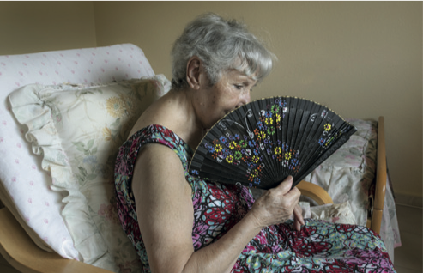
Ärztliche Versorgung in den eigenen 4 Wänden
Fallbeispiel - Immer mehr Sommer –
Am 3. Tag nach 2 „Tropennächten“ (>25°C) erhalten Sie den Anruf einer Ihnen bekannten alten Dame. Sie ist bisher Selbstversorgerin und alleinlebend, den Rettungsdienst möchte sie nicht rufen, ihre Tochter sei ja gestern noch da gewesen und sie sei nur einfach so komisch schwächer als
Fallbeispiel
Am 3. Tag nach 2 Tagen mit > 30° und 2 Nächten >20°C (Tropennächten) erhalten Sie den Anruf einer Ihnen bekannten 80-jährige Dame…
Sie ist bisher Selbstversorgerin und alleinlebend, den Rettungsdienst möchte sie nicht rufen, ihre Tochter komme ja jeden Tag und sie sei nur einfach so komisch schwächer als sonst, sie bleibe einfach im Wohnzimmer bis Sie kämen…
Bild: https://www.bundesgesundheitsministerium.de/fileadmin/Dateien/5_Publikationen/Praevention/Broschueren/Alter_und_Hitze_RBK_BMG.pdf
10
Notes:
Bildquelle: https://www.bundesgesundheitsministerium.de/fileadmin/Dateien/5_Publikationen/Praevention/Broschueren/Alter_und_Hitze_RBK_BMG.pdf
DD für Diskussion:
Infektion
Hypovolämie
Hitzschlag/Hitzeerkrankung
-

Slide 11
Hausbesuch Fallbeispiel: 80-Jährige in Hitzewelle
Im Vorfeld (telefonisch) klären:
Warum Praxisbesuch nicht mehr möglich - Notfall?
Zusammenhang mit
aktuelle Besonderheiten? (Hitzewelle)
Besondere/Ungünstige Wohnverhältnisse (z.B. Dachgeschoss)
Soziale Isolation und/ oder allein lebend?
Geringer sozioökonomischer Status?
Körperliche Untersuchung:
Bei Eintreffen am späten Nachmittag öffnet Ihnen die Tochter: Sie finden eine wache, aber verlangsamt antwortende Patientin in normalem Ernährungszustand und deutlich reduziertem Allgemeinzustand:
Flache Atmung, Atemfrequenz 35/min, eine Tachykardie (HF 130), ein niedriger Blutdruck (90/60 mmHg), O2-Sättigung 93%, und eine schlaffe, trockene Haut sowie borkige Mundschleimhaut und eingefallen Halsvenen auf.
Sie messen aurikulär eine Temperatur von 39°C… außerdem sei ihr seit der letzten Stunde etwas übel..
Warnsymptome für Hitzeerschöpfung!
Seminar Allgemeinmedizin
11
Notes:
- Weitere Fragen: weiteres Prozedere
Abgewandelt von Fallbeispiel aus: Klimawandel - Was ändert sich für die Patientenversorgung?
https://high-edu.courses/courses - Ansprechperson: Alina Herrmann
(s: An der Heiden M, Muthers S, Niemann H, Buchholz U, Grabenhenrich L, Matzarakis A: Schätzung hitzebedingter Todesfälle in Deutschland zwischen 2001 und 2015 [Estimation of heat-related deaths in Germany between 2001 and 2015]. Bundesgesundheitsblatt 2019; 62: 571–9)
Erläuterung Hitzeerschöpfung: http://www.hitze.nrw.de/hitzebedingte_erkrankungen/index.html

Slide 12
Hitzeerkrankungen
Warnsymptome!
Abb.: Leyk D, Hoitz J, Becker C, Glitz KJ, Nestler K, Piekarski C: Health risks and interventions in exertional heat stress. Dtsch Arztebl Int 2019; 116: 537–44. ,DOI: 10.3238/arztebl.2019.0537
Notes:
Quelle review: Leyk D, Hoitz J, Becker C, Glitz KJ, Nestler K, Piekarski C: Health risks and interventions in exertional heat stress. Dtsch Arztebl Int 2019; 116: 537–44. DOI: 10.3238/arztebl.2019.0537 / https://www.aerzteblatt.de/archiv/209992/Gesundheitsgefahren-bei-Ueberhitzung

Slide 13
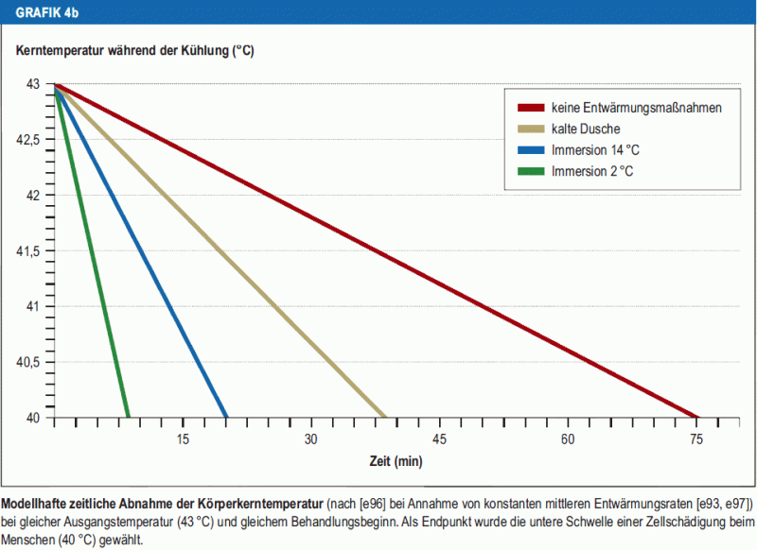
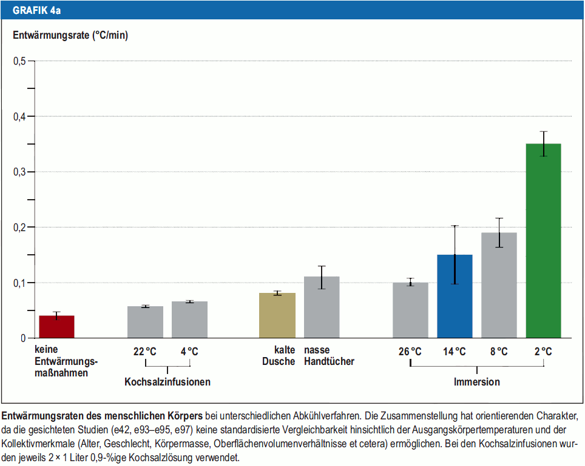
Akute Intervention bei Hitzeerkrankung
Immersion = Eintauchen von Körperteilen, z.B.mit kühlen Arm-/Fußbädern
Wo möglich:
Prävention
statt
Therapie!
Abb.: Leyk D, Hoitz J, Becker C, Glitz KJ, Nestler K, Piekarski C: Health risks and interventions in exertional heat stress. Dtsch Arztebl Int 2019; 116: 537–44. , DOI: 10.3238/arztebl.2019.0537
Notes:
Abb. Aus https://www.aerzteblatt.de/archiv/209069/Gesundheitsgefahren-und-Interventionen-bei-anstrengungsbedingter-Ueberhitzung
Je nach Ausprägung: Transport an kühlen Ort im Schatten
Ggf. Flüssigkeitszufuhr
Flachlagerung (ggf. Schocklage)
Transport in kühle Umgebung
Flüssigkeitszufuhr
Sofortiges Stoppen d. physischen Tätigkeit
Elektrolyt-, Flüssigkeitszufuhr
Transport in kühle Umgebung
Flüssigkeitszufuhr
Aktives Kühlen
Monitoring
Sofortiges effizientes Kühlen! (KKT<40°C innerhalb der ersten 30min)
Monitoring
Vgl. auch DEGAM-S1-Leitlinie: https://register.awmf.org/assets/guidelines/053-052l_S1_Hitzebedingte-Gesundheitsstoerungen-Hausarztpraxis_2020-09.pdf

Slide 14
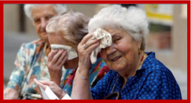
Vulnerable Gruppen für Hitzeerkrankungen
ältere Menschen:
Schwangere
Kleinkinder
physiologische Veränderungen
Gehäufte Vorerkrankungen
Medikamenteneinnahme
sozioökonomische Faktoren
Wohnsituation
funktionelle Einschränkungen
Soziale Isolation
Menschen mit Übergewicht oder eingeschränkter Leistung
Menschen ohne festen Wohnsitz
Sportler im Freien
berufliche Riskilogruppen
http://www.klinikum.uni-muenchen.de/Bildungsmodule-Aerzte/download/de/PDFs/lindemann/Fortbildung-Aerzte.pdf
Notes:
vulnerable Personengruppen:
Ältere (v.a. Frauen: weniger Durst, schwitzen später: Überhitzung, Abnahme Leistungsfähigkeit Herz-Kreislauf-System)
Demenz
körperlich arbeitende Personen
Kleinkinder
Vorerkrankte (bes. Herzinfarkt, Schlaganfall, chronische respir. Erkrankung aber auch Diabetes (gestörte Hautdurchblutung), Nierenerkrankungen
(ohne Kleidung: Idealtemperatur 28 °C / mit: 26°)
Besonders gefährdete ältere Menschen wenn zusätzliche Kriterien vorliegend:
Benötigung von Hilfe bei der Versorgung / Geringe Mobilität oder Bettlägerigkeit / Vorliegen chronischer Erkrankungen / Einnahme bestimmter Medikamente / Soziale Isolation und/ oder allein lebend / Geringer sozioökonomischer Status / Ungünstige Wohnverhältnisse
(Spez: In einer Stadt lebend (Urban Heat Island); Dachgeschoss; Südlage; Schlechte thermische Isolierung; Kein Zugang zu kühlen Räumen/Klimaanlage
Warum sind ältere Menschen besonders gefährdet?
Gehäufte Vorerkrankungen
Koronare Herzerkrankung
Herzschwäche
Nierenerkrankungen
Diabetes mellitus
Chronische Lungenerkrankungen
Dementielle Syndrome
Parkinson
-> Wärmeregulation und/oder Anpassung des Verhaltens erschwert
Physiologische Veränderungen
• Deutlich verminderte Hautdurchblutung
• Eingeschränkte Gefäßregulation zur Umverteilung von Blutvolumen
• Verminderte Schweißproduktion
->Wärmabgabe über die Haut erschwert.
Quelle: http://www.klinikum.uni-muenchen.de/Bildungsmodule-Aerzte/download/de/PDFs/lindemann/Fortbildung-Aerzte.pdf

Slide 15
Handlungsfelder für Hausärzte: Präventiv
Prüfung der Medikation
Identifikation & Monitoring von Risikopatienten, ggf. proaktive Kontaktaufnahme
Anpassung der Praxisabläufe
kühles Raumklima vorhalten: Beschattung, Belüftung, Begrünung
Wasser anbieten
RisikopatientInnen nicht mittags einbestellen
Kommunikation von Risiken
und Präventionsstrategien
Infomaterial auslegen und Hitzewarnung einrichten: DWD
Verhaltensmaßnahmen erläutern: Körper kühlen mit Bädern/Tüchern/Wasserspray; Aufenthalt in kühlstem Raum
Soziale Sicherheitsnetze fördern
Vorsommerliche Hausbesuche mit Medi-Hitzecheck:
Sind die Substanzen Hitze-beständig?
Bedingen verschriebene Med. veränderte Physiologie? Cave Diuretika, Antidepressiva, …
Besteht eine Hitze-abhängige Wirkung? Cave Insulin, Opioid-Pflaster!
A. Herrmann, W. E. Haefeli, U. Lindemann, K. Rapp, P. Roigk, C. Becker. Epidemiologie und Prävention hitzebedingter Gesundheitsschäden älterer Menschen, Zeitschrift für Gerontologie und Geriatrie 2019; 52: 487-502
Vgl: DEGAM S1 Handlungsempfehlung: Hitzebedingte Gesundheitsstörungen in der hausärztlichen Praxis
Notes:
Hausärzte und niedergelassenen Fachärzte als Akteure
Im ambulanten Bereich bietet sich der Hausarzt als koordinierende und initiierende Stelle an, da dem Hausarzt die informellen und formellen ambulanten Versorgungsstrukturen von Risikopatienten bekannt sind.
Zudem stellen Hausärzte für besonders gefährdete, sozial isolierte Personen oft den einzigen Kontakt dar.
Vgl. auch DEGAM Leitlinie Kurzfassung: https://www.degam.de/files/Inhalte/Leitlinien-Inhalte/Dokumente/DEGAM-S1-Handlungsempfehlung/053-052%20Hitzebedingte%20Gesundheitsstörungen%20in%20der%20hausärztlichen%20Praxis/053-052k_Hitzebedingte%20Gesundheitsstörung%20in%20der%20hausärztlichen%20Praxis_online%2002-09-2020.pdf
Zu 1) Hitzewarnung DWD: www.dwd.de/DE/service/newsletter/newsletter_hitzewarnungen_node.html
Informationsmaterial: Borschüre Hitzeknigge (Umweltbundesamt): https://www.umweltbundesamt.de/sites/default/files/medien/364/dokumente/schattensp ender_hitzeknigge.pdf
Ausführliche Broschüre Hitze und Alter (Bundesgesundheitsministerium): https://www.bundesgesundheitsministerium.de/service/publikationen/praevention/details .html?bmg[pubid]=3315
Quelle: http://www.klinikum.uni-muenchen.de/Bildungsmodule-Aerzte/download/de/PDFs/lindemann/Fortbildung-Aerzte.pdf

